Slide 1
GIORNATA INTERNAZIONALE DELLA PACE
21 SETTEMBRE 2023

Slide 2
SCUOLA PRIMARIA
Plesso di via Asmara

Slide 3
Classe
V^ B
GIVE
PEACE
A CHANCE!

Slide 4
Per onorare chi si è impegnato
per consegnare alle generazioni
successive un mondo più pacifico,
noi bambini di Quinta
abbiamo analizzato le vite di alcuni importanti personaggi
e realizzato un disegno ispirato al murale di Bansky, su cui abbiamo raccolto i nostri pensieri di pace!

Slide 5
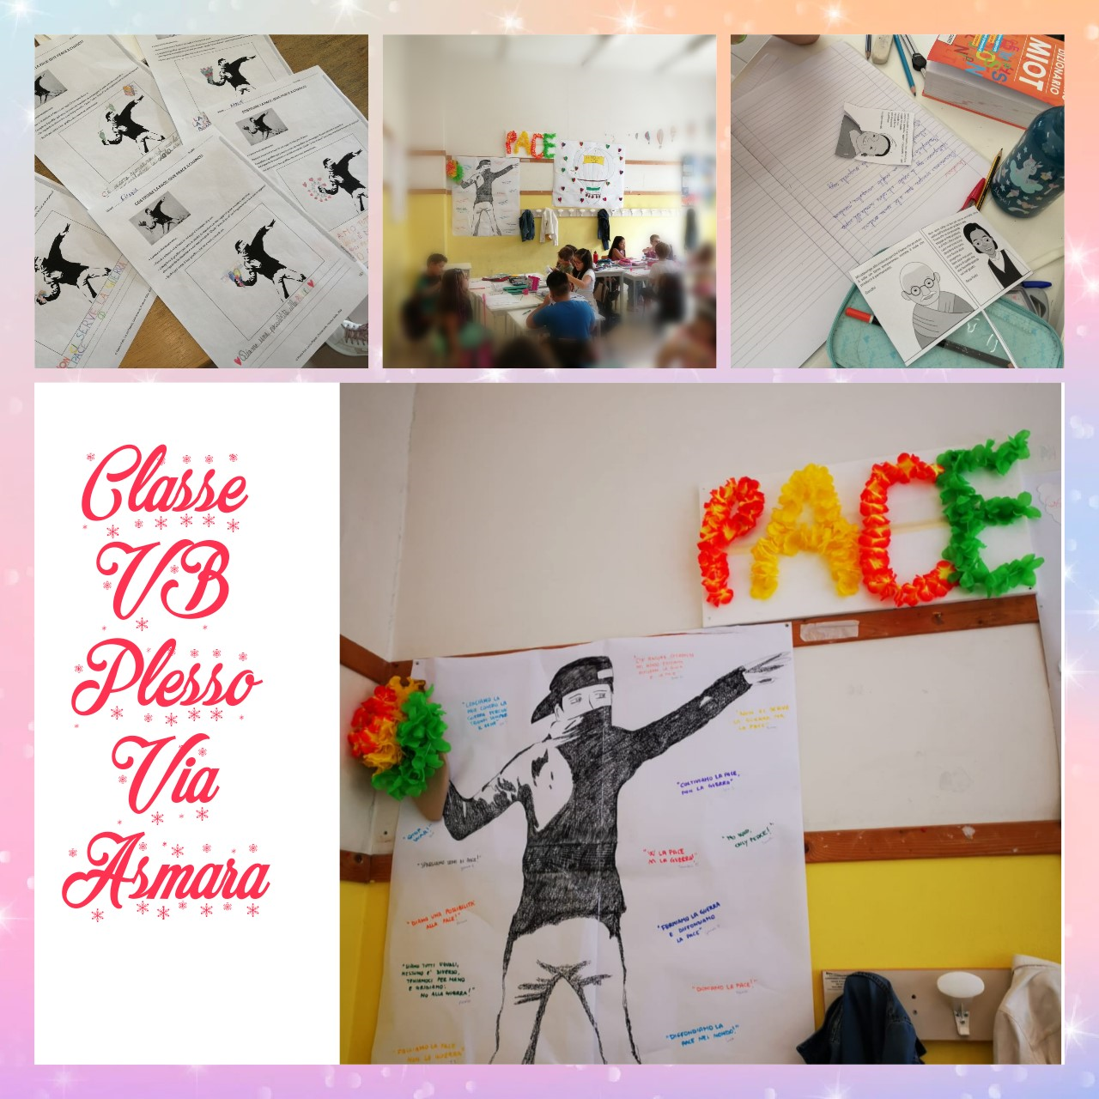

Slide 6
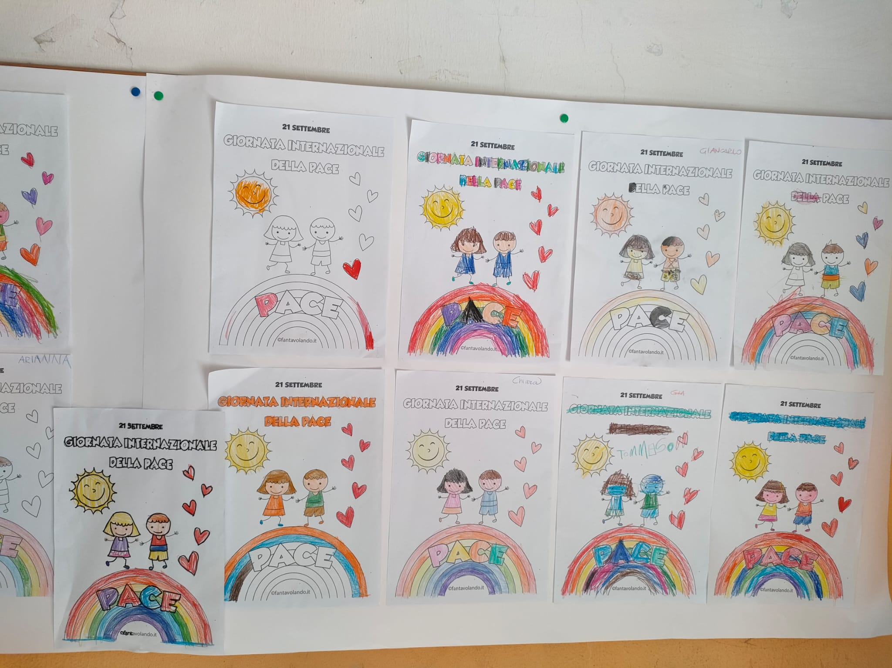
CLASSE I^ A

Slide 7
CI SONO COSE DA NON FARE MAI,
NE’ PER MARE
NE’ PER TERRA
AD ESEMPIO
LA GUERRA !
              (Gianni Rodari)

Slide 8
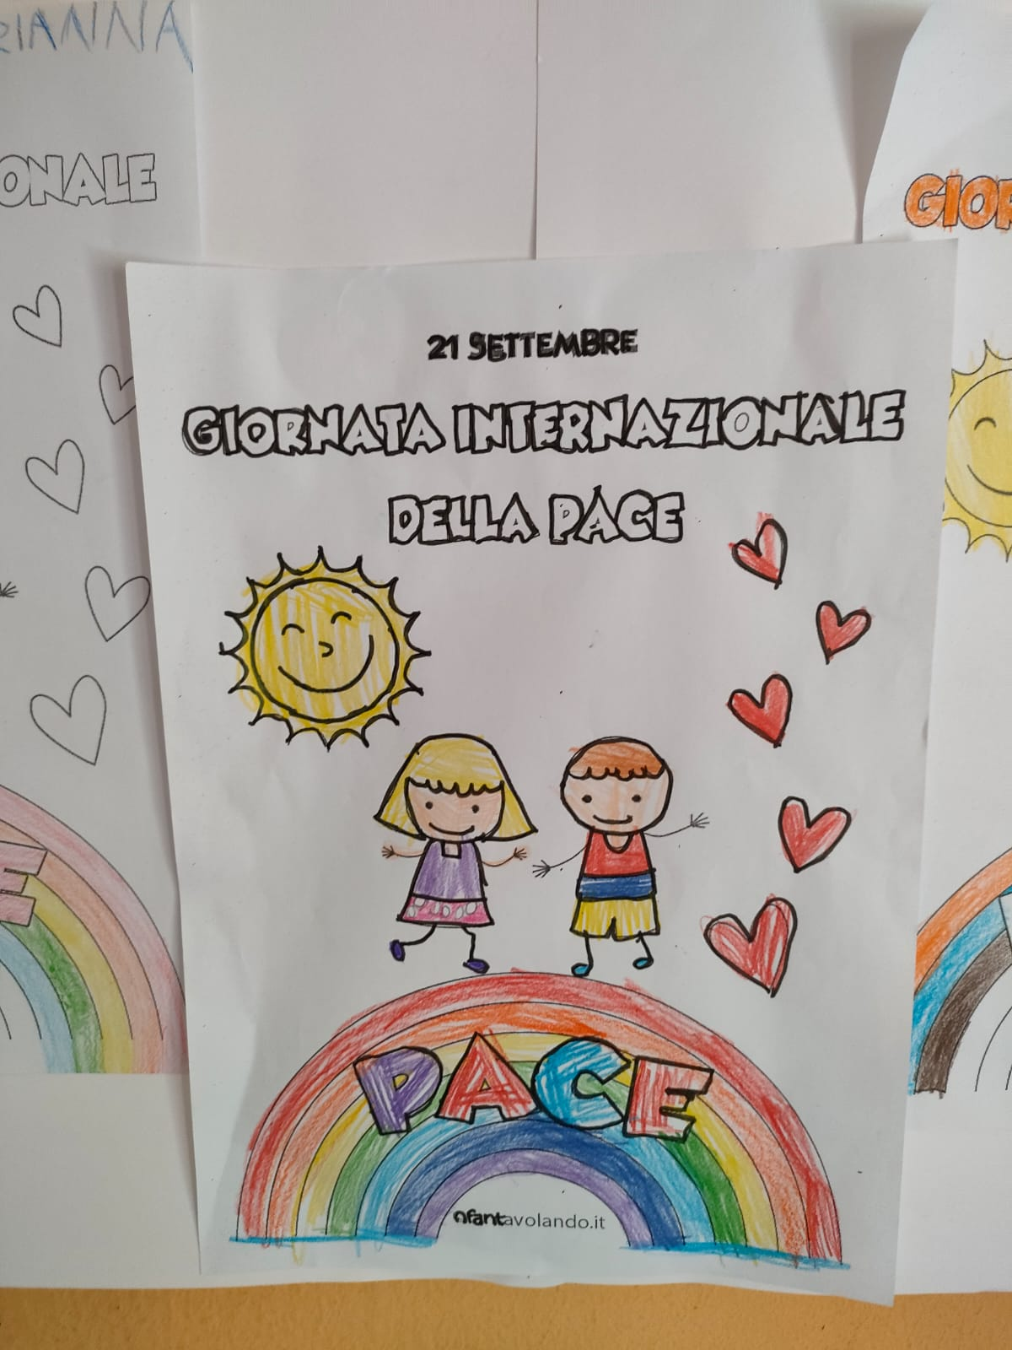
SI’
ALLA PACE!

Slide 9
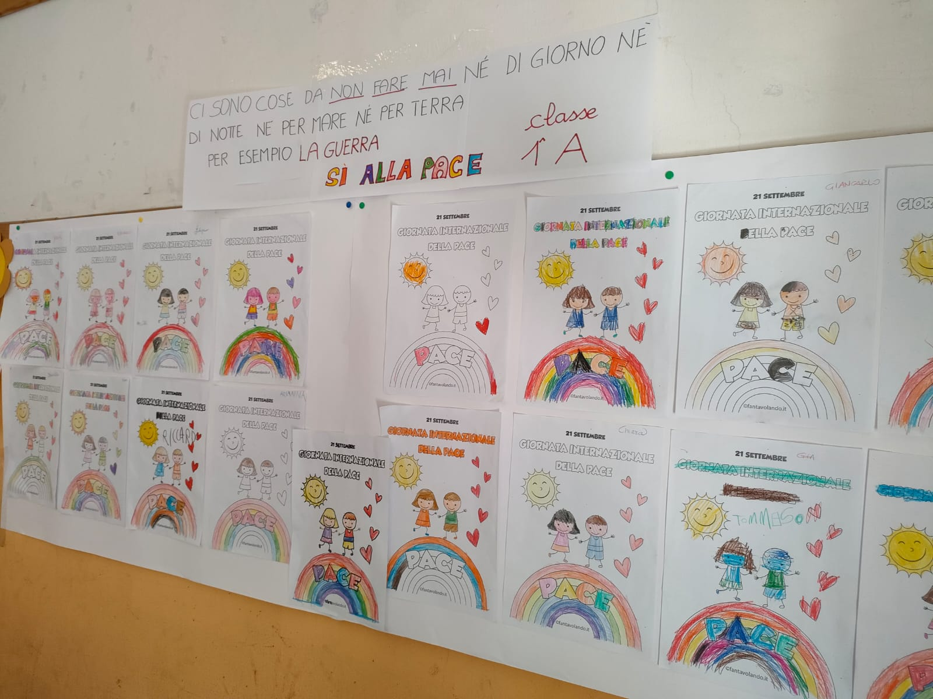

Slide 10
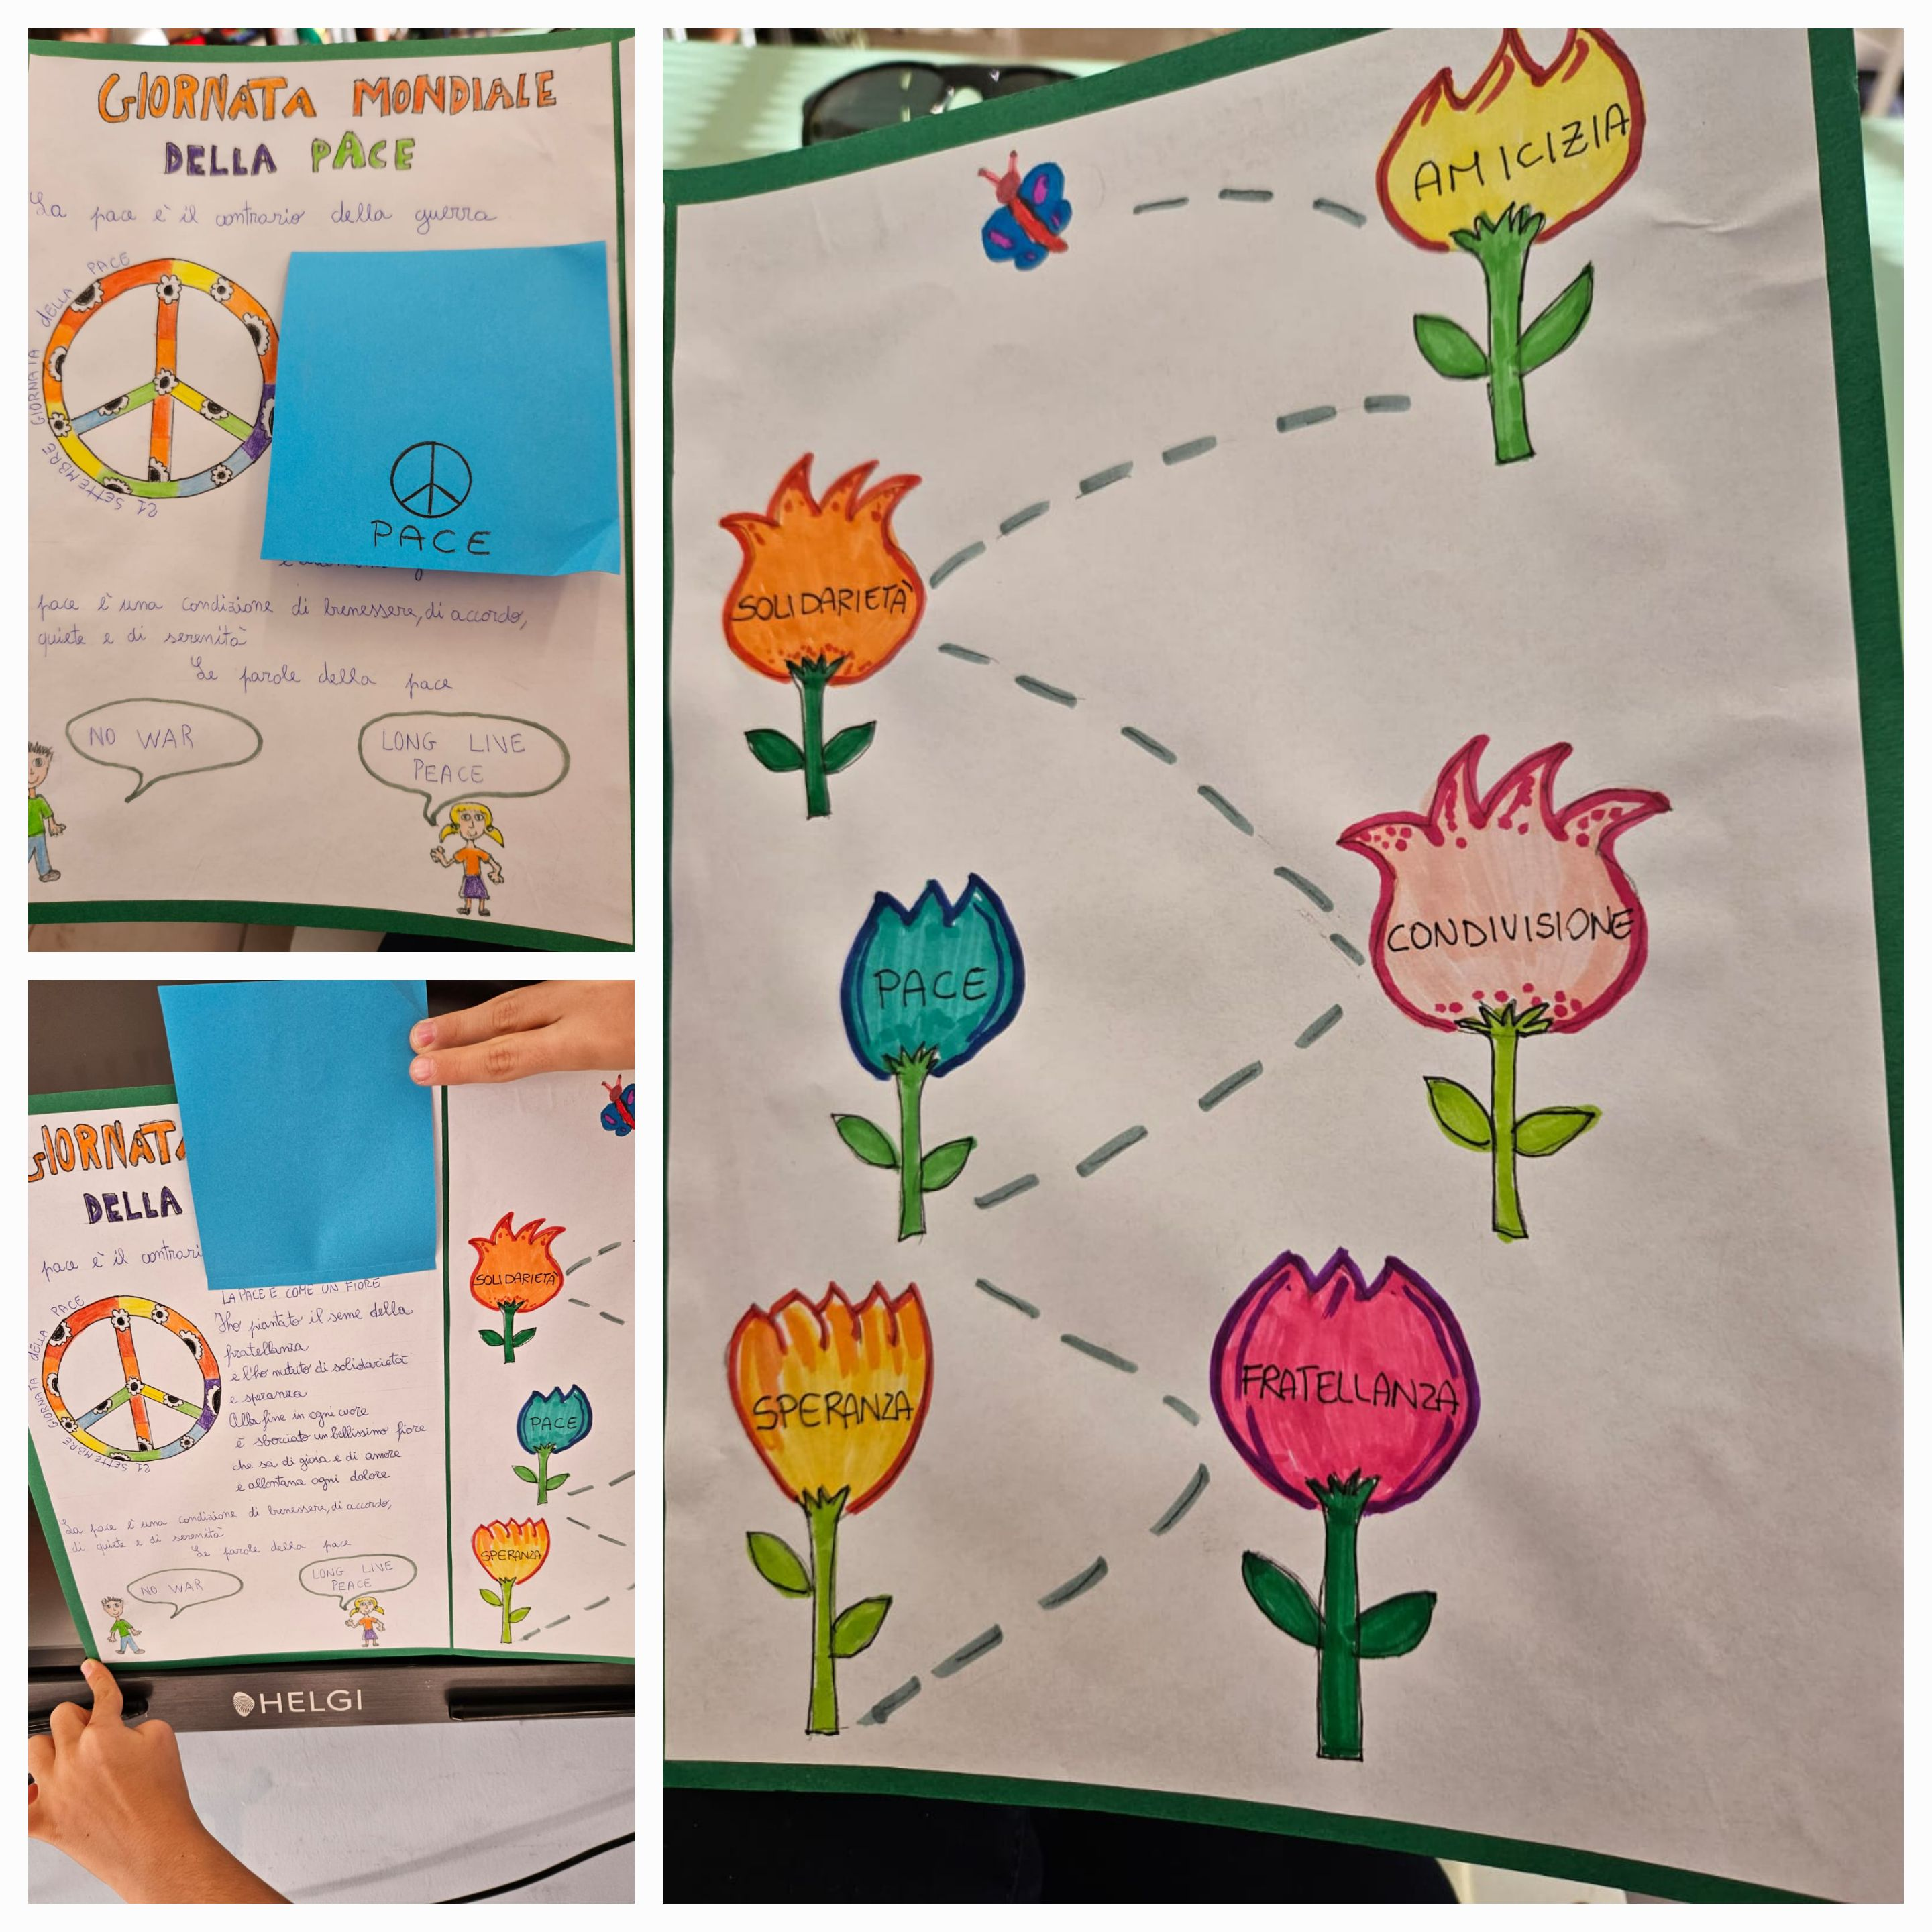
Classe IV^ A

Slide 11
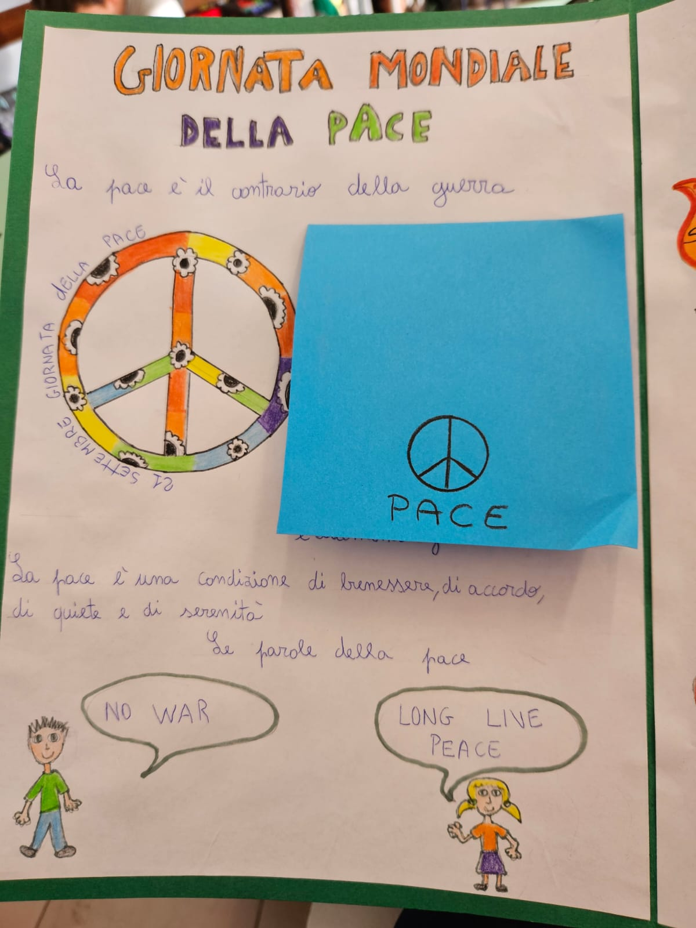
I nostri pensieri di pace

